Slide 1

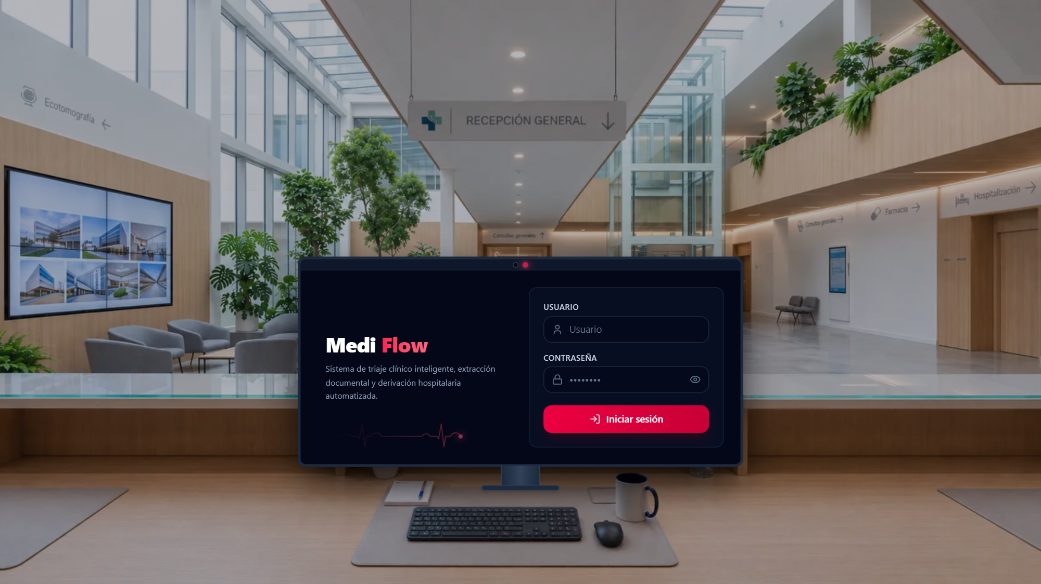



HACKATHON ONE G10 · EQUIPO 5
MediFlow
Triaje, extracción y derivación de documentos clínicos con IA
La IA clasifica, el sistema valida y las personas deciden.
Notes:
[0:00–0:45 · Hook + problema]

Slide 2






EL PROBLEMA
MediFlow
Cientos de documentos al día,
y casi todos se siguen leyendo a mano
Lunes
Martes
Miércoles
LABORATORIO
3 días
Examen urgente
Potasio · Hemograma
esperando un examen urgente
“El doctor aún no lo revisa.”
PENDIENTE
Notes:
A todos nos ha pasado: esperas días un examen urgente
(Click)
y al reclamar te dicen: “el doctor aún no lo revisa”.
(Click)
La verdad es que hay cientos de documentos que siguen leyéndose a mano.

Slide 3


EL RIESGO
MediFlow
EQUIVOCADA
Bandeja · Administración
Bandeja · Urgencias
Aquí tenía que llegar
CRÍTICO
Potasio 6,8 mEq/L
Laboratorio · sin revisar
No es un retraso administrativo.
Es un riesgo para el paciente.
Notes:
Y un documento crítico estancado en la bandeja (click) equivocada no es un retraso administrativo: es un riesgo para el paciente.

Slide 4


LA SOLUCIÓN
Entra un documento. Sale un caso listo.
01
02
03
MediFlow
Identifica
Extrae
Deriva
Paciente
Urgencias
LABORATORIO
Triaje y derivación clínica con IA
Profesional
Farmacia
Diagnóstico · CIE-10
Oncología
La IA clasifica
el sistema valida
las personas deciden
Prioridad · URGENTE
Ficha Clínica
Qué tipo de documento es.
Los datos que importan.
A la cola que corresponde.
Notes:
[0:45–1:30 · Propuesta de valor]
Para resolverlo creamos MediFlow: triaje y derivación clínica con IA.
Porque aquí: la IA clasifica, el sistema valida y las personas deciden.
(click)
Nuestro sistema Identifica qué tipo de documento es.
(Click)
Extrae lo importante del documento en cuanto a datos
(Click)
y lo deriva a la cola que corresponde.

Slide 5
EL RESULTADO
MediFlow
ANTES, POR DOCUMENTO
AHORA, CON MEDIFLOW
Minutos
Segundos
Lectura manual
Con MediFlow
Notes:
Lo que antes tomaba minutos por documento, (click) ahora toma segundos.

Slide 6

LA PREGUNTA CLAVE
MediFlow
¿Y si la IA se equivoca?
LO QUE SUELE PROMETERSE
“99,9 % de precisión. Nunca falla.”
En MediFlow asumimos que la IA puede fallar.
Por eso jamás la dejamos sola.
EN VIVO
Notes:
«¿Y si la IA se equivoca? (click) Seguro los otros equipos les van a jurar que sus modelos tienen 99,9% de precisión y nunca fallan. (click) Nosotros preferimos no jugar a la ruleta rusa con la salud de la gente.
(click) En MediFlow asumimos que la IA puede fallar; por eso jamás la dejamos sola. (click) Vengan, veámoslo en vivo.

Slide 7






SOLIDEZ TÉCNICA
MediFlow
Trazabilidad real, no un script de última hora
n8n
Google Gemini
Pipelines controlados
Clasifica y extrae
React
Python · FastAPI
PostgreSQL
La interfaz
Fuente única de verdad
Registros clínicos
Oracle Cloud
Archivos originales
Contenerizado, documentado y validado con pruebas. Lista para producción.
Notes:
[3:10–4:10 · Arquitectura, desafíos y por qué destacamos]
La IA es la parte llamativa, pero nadie confía la vida de un paciente a un script armado a última hora.
(click) Detrás de esta interfaz hay trazabilidad real: FastAPI, PostgreSQL, Oracle Cloud (click) y pipelines controlados con n8n y Gemini.

Slide 8





EL VALOR
MediFlow
Resolvimos dos dolores: confianza y costo
Confianza
Costo
La IA nunca decide sola.
Duplicados: se detectan y no se procesan.
IA propone
Sistema valida
Persona decide
Modelo caro solo cuando el liviano duda.
Flujos nuevos en minutos
sin depender de TI
4 roles
blindan el acceso clínico
Notes:
Para que esto funcione en la realidad resolvimos dos dolores: confianza y costo. (click) La IA nunca decide sola, y para no quemar presupuesto, (click) evitamos procesar duplicados y usamos modelos caros solo cuando el liviano duda.
(click) Además, cualquier hospital crea flujos en minutos sin depender de TI, bajo cuatro roles que blindan el acceso clínico.

Slide 9
EN RESUMEN
MediFlow
UN PROCESO
UN FLUJO
Lento
Rápido
Manual
Trazable
Propenso a errores
Seguro
La IA
El sistema
Las personas
clasifica
valida
deciden
Notes:
[4:10–4:40 · Cierre + llamado a la acción]
En resumen: MediFlow convierte un proceso (click) lento, manual y propenso a errores en un flujo (click) rápido, trazable y seguro.
(click) La IA clasifica, el sistema valida y las personas deciden.

Slide 10
EQUIPO 5 · HACKATHON ONE G10
MediFlow
Muchas gracias
La IA clasifica, el sistema valida y las personas deciden.
Notes:
Somos el equipo 5 y esto es MediFlow. Muchas gracias.

